Slide 1


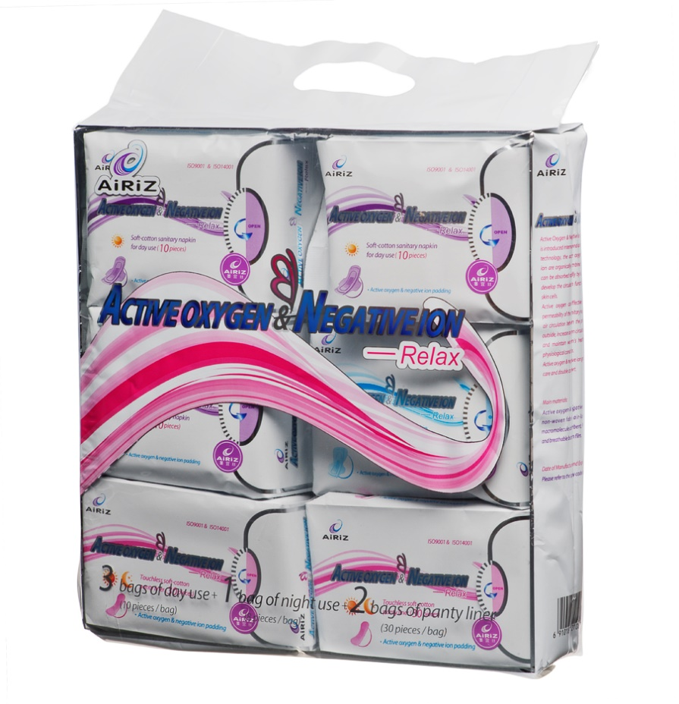

Harmony, responsibility, prosperity
ТIENS Дамски превръзки «AiRiZ» с
« Активен кислород и Отрицателни йони »

Slide 2

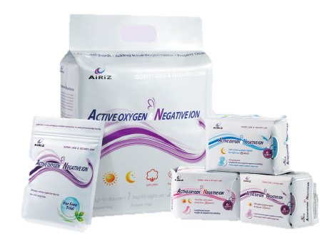
8-слойна защита
Двойна грижа и двоен комфорт
Harmony, responsibility, prosperity

Slide 3
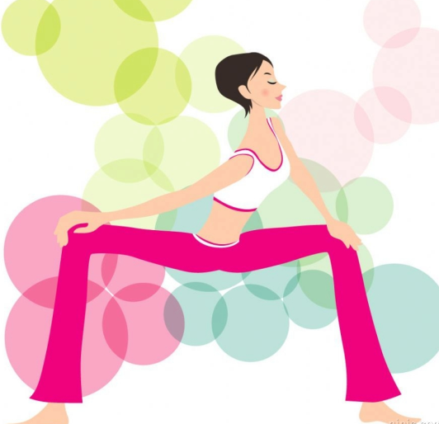
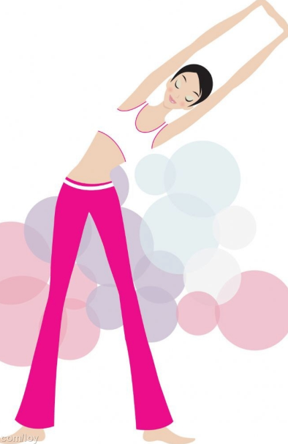
Изпитвате ли дискомфорт по време на месечния си цикъл?
През лятото, когато е горещо са най-благоприятните условия за развитие на бактерии. Появата на такива може да доведе до инфекции на пикочо-половата система. Гинеколози твърдят,че през лятото имат повече пациенти, които страдат от инфекции, предизвикани от некачествени дамски превръзки.
Правилният избор на дамски превръзки е на тези, чийто горен слой е от мек памук, имат добър контакт с кожата, пропускат въздух и осигуряват удобство при ползването им. По време на менструация се налага честа смяна на превръзките, за да се предотврати развитието на микроорганизми. Проучвания на СЗО показват че 80% от жените имат гинекологични заболявания с различна тежест. 60% от тези заболявания са предизвикани от некачествени превръзки.
Влажната топла среда създава условия, при които само за 15-18 мин. започват да се развиват бактерии. Предвид факта, че имунитета на жените в периода на менструация е отслабен, тогава има най-висок риск от развитието на гинекологични заболявания.
Harmony, responsibility, prosperity

Slide 4
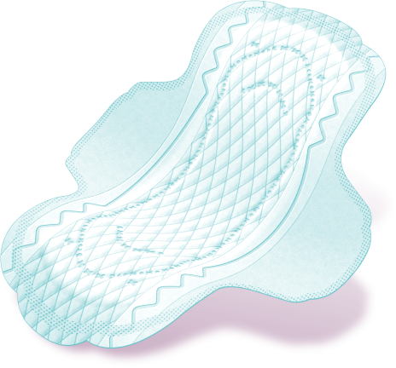
Проблеми на дамските превръзки:
Не пропускат въздух
Причиняват сърбеж
Неприятна миризма
Възпалителни процеси
Болки в кръста
Болки в гeниталната област
Скрити заплахи от превръзките с лошо качество.
През целия си живот една жена използва около 15 000 превръзки.
Ако се използват нискокачествени превръзки, те могат да доведат до сериозни проблеми. Някои гинеколози твърдят,че дамските превръзки са като „бомба с микроби‘ - при взрив могат да предизвикат сериозни заболявания.
Статистика на СЗО показва че 50% от пациентите с гинеколкогични проблеми са използвали превръзки с ниско качество.
Как да направите така че превръзките ви да не са бомба със закъснител?
Как да се предпазите от скритата им заплаха?
По време на менструация имунитета е отслабен, използването на некачествени дамски превръзки може да доведе до главоболие, болки в долната част на корема, висока температура, сърбеж, възникване на сериозни гинеколкогични заболявания.
Harmony, responsibility, prosperity

Slide 5
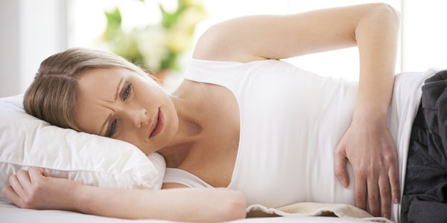
Дамските превръзки придружават жените 30-40 години от живота им. Ако една жена използва редовно нискокачествени превръзки, които не пропускат въздух може да си създаде редица проблеми като сърбеж, главоболие болки в гърба и стомаха.
В крайна сметка може да се стигне до гъбичен вагинит, рак на матката, рак на маточната шийка, безплодие и други сериозни заболявания.
Заболявания, възникващи в резултат на използването на некачествени дамски превръзки
Безплодие
Вагинит
Рак на шийката на матката
Мутация на клетката
Harmony, responsibility, prosperity

Slide 6

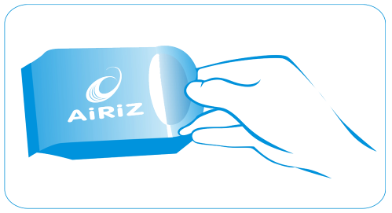
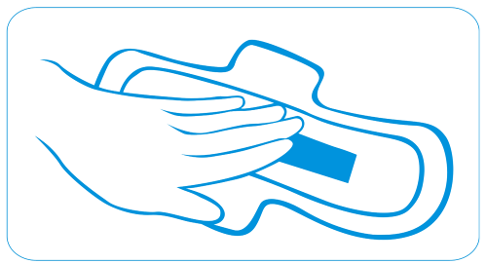
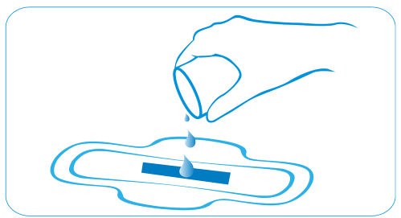
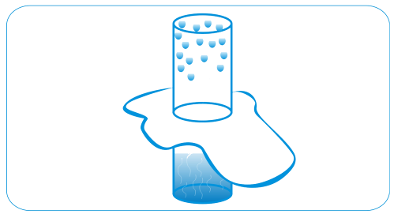
Избор и покупка на дамски превръзки
За да запазите здравето си, вие сте свободни да проверите и тествате качеството на нашия продукт
Качеството на дамските превръзки може да се определи от използваните материали, дизайна на опаковката, технологията на производство
Harmony, responsibility, prosperity

Slide 7

Дамски превръзки с «AiRiZ»
с активен кислород и отрицателни йони
Какво е Озонът?
Озонът се състои от една молекула кислород и един атом кислород. Озонът е алотропна модификация на кислорода. В сравнение с по-тежкия кислород, Озонът има мирис, цвят, по-лек е и е ратворим във вода. Поради тези причини при работа с Озон няма опасност от вторично замърсяване. Активният кислород (озонът) е признат за най-екологично чистия окисляващ агент и дезинфектант. Озонът се разтваря 13 пъти по-бързо във вода. След разтваряне във вода, действието му се усилва. Той бързо започва да взаимодейства с околната среда, ефективно унищожава микробите и бактериите и образува защитен слой на повърхността на кожата. При взаимодействие на кожата с активен кислород, повърхността й се хидратира в дълбочина. Озонът, се разлага на атоми, бързо прониква в дълбоките слоеве на кожата и подхранва клетките. Неразпадналите се молекули, продължават да убиват вируси и бактерии по повърхността на кожата.
Harmony, responsibility, prosperity

Slide 8

Дамски превръзки с «AiRiZ»
с активен кислород и отрицателни йони
Ефект на Озона
В критичните дни на ниски нива кислород и висока влажност на въздуха се създава среда, в която бактериите се размножават много бързо. Това причинява дискомфорт и може да провокира развитието на редица гинекологични заболявания. Уникалната технология, използвана в производството на дамските превръзки, допринася за висока пропускливост и циркулация на въздуха, предотвратява и потиска растежа на анаеробни бактерии. В състава на един от слоевете има мента, която има освежаващ, нежен аромат и облекчава стреса.
Harmony, responsibility, prosperity

Slide 9

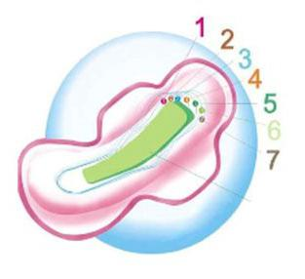
Дамски превръзки с «AiRiZ»
с активен кислород и отрицателни йони
Какво са Aнионите?
Когато една молекула (или атом) губи или придобива един електрон, той се превръща в йон. Ако йона има положителен заряд, той се нарича катион, ако има отрицателен заряд - анион. Анионите са отрицателно зареден йонен газ, който присъства във въздуха.
Анионите не само насърчават синтеза и натрупването на витамини в организма, но също така и подобряват физиологичните функции на организма, затова са наречени "въздушни витамини". Смята се, че анионите имат голямо влияние върху всички, които живеят на Земята. Например, след дъжд във въздуха се увеличава броят им и когато дишаме този въздух, ние се чувстваме по-добре, по-свежи, по-спокойни.
Действие на анионите:
Резултатите от многобройни и разнообразни експерименти показаха, че анионите имат следните забележителни ефекти:
засилват имунитета, засилват метаболизма на клетките, предотвратяват стареенето им, облекчават болката и умората, подпомагат отделянето на токсините от тялото, облекчават мускулното облекчение и стреса, подобряват съня, повишават еластичността на кръвоносните съдове, стимулират микроциркулацията в капилярите, намаляват склоността към алергии, подобряват състоянието на кожата, премахват неприятната миризма и прочистват въздуха.
Harmony, responsibility, prosperity

Slide 10
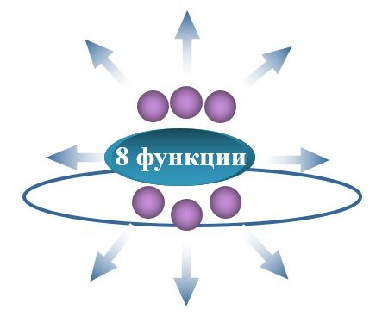
Удобен дизайн, 8-слойна защита, 8-функции на дамските превръзки «AiRiZ»
Засилват имунната система
Предотвратяват възпалителните процеси
Нормализират кръвното налягане
Притежават антибактериална активност
Отстраняват неприятното запарване
Подобряват работата на
жлезите с вътрешна
секреция
Премахват умората
Стимулират обмяната на веществата
Harmony, responsibility, prosperity
Notes:
При производството на тези превръзки са иползвани едни от най-напредналите технологии в света – технологията на патентована лентичка, която съдържа Активен кислород и Отрицателни йони. Чрез ефективността на Активен кислород и Отрицателни йонивърху кожата, превръзките подобряват дишането на кожата, активират клетките и стимулират обмяната на веществата и кръвообращението. Активният кислород осигурява добра циркулация на въздуха, което допринася за унищожаването на микроби и бактерии, поддържа хигиената и повишава имунитета. Вътрешният слой с аниони освобождава 6100 отрицателни йони на квадратен сантиметър. Те имат антибактериален ефект, облекчават възпалението, подобряват имунитета, нормализират процеса на вътрешна секреция и обмяната на веществата, убиват вредните микроби и бактерии, премахват миризмата. Дамските превръзки с активен кислород и отрицателни йони, осигурят комфорт, помагат за поддържане на здравето и ви дават нежна грижа и двойна сигурност.

Slide 11
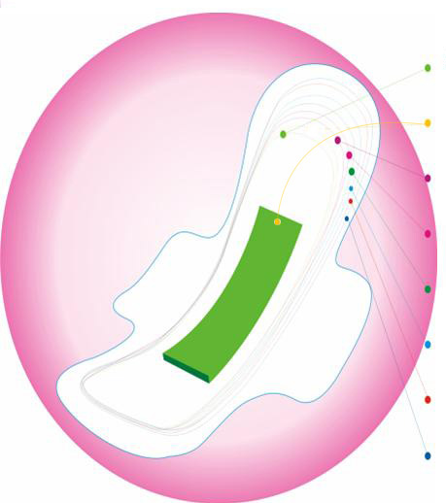
Уникален 8-слоен дизайн
Уникален 8-слоен дизайн
1-ви слой: Бързо абсорбираща повърхност от тънка коприна и мек памук
Комфорт и чистота. Сухота и мекота.
2-ри слой: Активен кислород и отрицателни йони по напреднала екологична технология
Специален дизайн на лентичката. Здравословен и безвреден за околната среда.
3-ти слой: Професионално създаден, насочващ течността слой
Бързо абсорбиране и предотвратяване на страничното изтичане.
4-ти слой: Въздушно пропусклива хартия
5-ти слой Mакромолекулен абсорбиращ слой.
Силно абсорбиране и задържане на влагата.
6-ти слой: Въздушно пропусклива хартия
7-ми слой: Непромокаем и дишащ филм
Въздухопропускливост и комфорт. Свежест през целия ден.
8-ми слой: Разделителна хартия
Harmony, responsibility, prosperity
Notes:
Знаете ли каква е структурата на превръзките?
Независимо от марката се състоят от три части:
Най-горният слой трябва да е мек и удобен, бързо да абсорбира влагата и да остава сух. Материалите трябва да бъдат хипоалергенни.
Горният слой може да бъде от изкуствени и естествени материали. Но при превръзките от изкуствени материали влагата не преминава бързо и може да предизвика дискомфорт за жените, които са предразположени към алергии, тъй като най-горния слой не винаги остава сух.
Средният слой трябва да има силно абсорбиращи свойства, дебелината му трябва да бъде малка.
На дъното трябва да има дишащ слой, който да осигурява сухота, удобство и да предпазва от изтичане.
Отличителна черта на дамските превръзки «AiRiZ» на TIENS е поредицата от слоеве, които следват абсолютно естествено.
Благодарение на най-новата технология на TIENS, всеки слой има определена функция.

Slide 12

Любящи грижи за вашето здраве
Уникален 8-слоен дизайн
Сухи, дишащи, осигуряващи защита от изтичане
Действието на превръзките се основава на изключителните физически принципи за увеличаване на имунитета
Висока ефективност, абсорбиращи частици с висока абсорбция, пълно задоволяване на нуждите по време на менструация
Съответствие със здравните стандарти, без риск от инфекции
Пълна гаранция за качеството на продукта «AiRiZ»
Harmony, responsibility, prosperity
Notes:
УНИКАЛНИ ПРЕДИМСТВА НА ДАМСКИТЕ ПРЕВРЪЗКИ AIRIZ
Повърхностния слой от тънка коприна и мека памук е създаден така, че да поддържа деликатната ви кожа суха и спокойна.
Иновативният абсорбиращ течността слой с тънка коприна и мека памучна абсорбираща повърхност, позволяваща 3 пъти по-бързо абсорбиране в сравнение с обикновените дамски превръзки.
Сърцевината с активен кислород и отрицателни йони на дамските превръзки AIRIZ е с най-висока концентрация сред дамските превръзки на пазара. Те имат антибактериален, противовъзпалителен и дезодориращ ефект по напълно естествен начин.
Патентованият „насочващ течението” слой с уникални фуниевидни дупчици абсорбира бързо и задържа течността в него, за да предотврати изтичането.
Извънредно силните абсорбиращи агенти в средния слой коагулират течността и отстраняват усещането за лепнене.
Всички дамски превръзки AIRIZ имат въздушно пропускливи слоеве, предназначени да поддържат свежестта и чистотата.
Патентованата лепяща лента ви дава сигурност и комфорт през деня, през нощта и когато се движите. Лепилото е на хранителна основа, не е токсично и не оставя следи.
Действията на дамските превръзките «AiRiZ» се основават единствено на физически принципи и имат за цел да подобрят имунитета. В дамска превръзка «AiRiZ» има вътрешен слой, който съдържа активен кислород и отрицателни йони. По време на употреба, той освобождава много високи количества кислород и йони, които в съответствие с принципите на физиката, имат антибактериален ефект, премахват неприятните миризми и не предизвикват нежелани реакции.
Патентованата карта за самостоятелен преглед е специално разработена, за да можете да направите самостоятелен тест на състоянието си.
Опаковката от алуминиево фолио на хранителна основа е устойчива на влага и плесен. Опаковани поединично, в удобна и еко логична опаковка.
Производството се извършва под стриктен качествен контрол на суровините и с напълно автоматизирани производствени линии под високи хигиенни стандарти. Чист, мек, нежен памучен материал, без избелване и без никакво съдържание на хлор. 100% натурални, биоразградими, антиалергични, без химикали и странични ефекти.
Производството е сертифицирано за съответствие с международните стандарти за качество ISO 9001:2000.

Slide 13
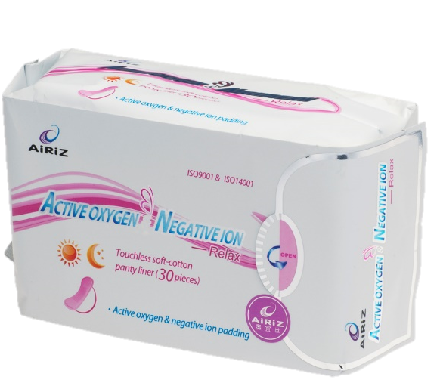
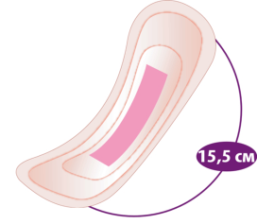
Ежедневни превръзки «AiRiZ»
Уникален 8-слоен дизайн
30 бр. в опаковка, дължина 155 mm
Изключително меки, тънки и удобни, те са идеални за ежедневно поддържане на личната хигиена и усещането за чистота. Благодарение на уникалния здравословен ефект на сърцевината с кислород и отрицателни йони, те могат да се използват за поддържане на хигиената по всяко време.
Горен слой от мек памук и коприна
Патентована лентичка с Активен кислород и Аниони
Ултра тънък дизайн
Комфорт и свежест
Harmony, responsibility, prosperity
Notes:
Менструалният цикъл може да бъде разделен на три периода. Затова и вида на дамските превръзки, които използваме трябва да се избира в зависимост периода. При по-обилен и тежък цикъл през деня използвайте нощни превръзки. Преди и след менструалния използвайте ежедневни дамски превръзки.

Slide 14
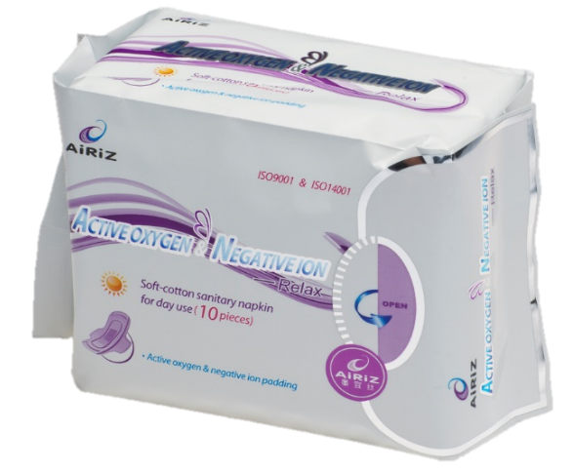
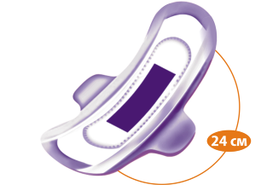
Дневни дамски превръзки «AiRiZ»
Уникален 8-слоен дизайн
10 бр. в опаковка, дължина 245 mm
Меките дневни памучни дамски превръзки с активен кислород и отрицателни йони осигуряват комфорт и чистота през целия ден. Те имат ултра тънък дизайн, абсорбират влагата 3 пъти по-бързо и задържат течността във вътрешността на превръзката.
Горен слой от мек памук и коприна
Свойства за супер абсорбиране на влагата и задържане на течността във вътрешността на превръзката
Патентована лентичка с Активен кислород и Аниони
Ултра тънък дизайн
Комфорт и свежест
Harmony, responsibility, prosperity
Notes:
Менструалният цикъл може да бъде разделен на три периода. Затова и вида на дамските превръзки, които използваме трябва да се избира в зависимост периода. При по-обилен и тежък цикъл през деня използвайте нощни превръзки. Преди и след менструалния използвайте ежедневни дамски превръзки.
Дамските превръзки AIRIZ са революционен патентован продукт, който ви осигурява 8-слойна защита. Те са покрити със слой от коприна и
памук и имат сърцевина с две ключови съставки по най-съвременна технология, които ви осигуряват двойни грижи и двоен комфорт. При наличие на гинекологични заболявания, те регулират циркулацията на кръвта, повишават имунитета, убиват бактериите, премахват неприятната миризма.
Ултра-тънък дизайн, силни и абсорбиращи свойства за задържане на течност, комфорт и свежест по време на приложение.
Уникалната съставка „активен кислород”
Активният кислород ефективно подобрява въздушната пропускливост на дамската превръзка, ускорява циркулацията на кислород и
унищожава вредните бактерии.
Важността на отрицателните йони, известни и като „аниони”
Лентичката с отрицателни йони повишава имунитета и антибактериалната устойчивост, премахва неприятните миризми, облекчава напре жението и чувството на умора, така че всяка една жена да се чувства комфортно през тези дни.

Slide 15
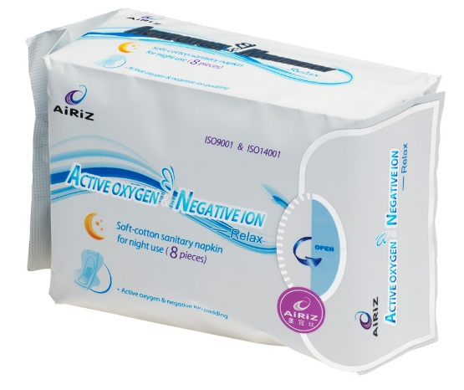
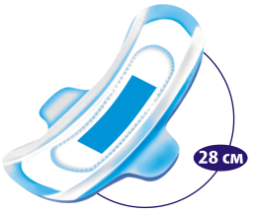
Нощни дамски превръзки «AiRiZ»
Уникален 8-слоен дизайн
8 бр. в опаковка, дължина 330 mm
Меките нощни памучни дамски превръзки с активен кислород и отрицателни йони ви осигуряват защита през цялата нощ и здрав сън. Удълженият дизайн и свойствата им за супер абсорбиране на влагата и задържане на течността във вътрешността на превръзката ви дават удобство и пред отвратяват изтичането.
Горен слой от мек памук и коприна
Свойства за супер абсорбиране на влагата и задържане на течността във вътрешността на превръзката
Патентована лентичка с Активен кислород и Аниони
Ултра тънък дизайн
Комфорт и свежест
Harmony, responsibility, prosperity
Notes:
Менструалният цикъл може да бъде разделен на три периода. Затова и вида на дамските превръзки, които използваме трябва да се избира в зависимост периода. При по-обилен и тежък цикъл през деня използвайте нощни превръзки. Преди и след менструалния използвайте ежедневни дамски превръзки.
Дамските превръзки AIRIZ са революционен патентован продукт, който ви осигурява 8-слойна защита. Те са покрити със слой от коприна и
памук и имат сърцевина с две ключови съставки по най-съвременна технология, които ви осигуряват двойни грижи и двоен комфорт. При наличие на гинекологични заболявания, те регулират циркулацията на кръвта, повишават имунитета, убиват бактериите, премахват неприятната миризма.
Ултра-тънък дизайн, силни и абсорбиращи свойства за задържане на течност, комфорт и свежест по време на приложение.
Уникалната съставка „активен кислород”
Активният кислород ефективно подобрява въздушната пропускливост на дамската превръзка, ускорява циркулацията на кислород и
унищожава вредните бактерии.
Важността на отрицателните йони, известни и като „аниони”
Лентичката с отрицателни йони повишава имунитета и антибактериалната устойчивост, премахва неприятните миризми, облекчава напре жението и чувството на умора, така че всяка една жена да се чувства комфортно през тези дни.

Slide 16

Куфарче дамски превръзки «АiRiZ»
Уникален 8-слоен дизайн
Този удобен и изгоден комплект съдържа 3 опаковки Дневни дамски превръзки, 2 опаковки Ежедневни дамски превръзки, 1 опаковка Нощни дамски превръзки.
Животът става по-хубав под действието на отрицателните йони и кислорода!
Harmony, responsibility, prosperity

Slide 17

8 неща, които не е добре да правите в периода на менструация
Уникален 8-слоен дизайн
Масажи на тялото
Медицински прегледи
Вадене на зъби
Почистване на интимната зона с обикновен сапун
Полов акт
Консумация на алкохол
Консумация на пържена храна
Продължително пеене
Harmony, responsibility, prosperity
Notes:
Масаж в лумбалната област
Често по време на менструация жените имат болки в долната част на гърба и затова те често масажират. Но по време на менструация гинеколози не ви съветват да правите това, тъй като болките в гърба по време на менструация са предизвикани от прилив на кръв в тазовата област. Ако прилагате точков масаж, стимулирате кръвообращението и болката може да се засили. Такъв масаж също може да наруши процеса на зарастване на рани, образували се след откъсване на ендометриума по време на менструация, което може да доведе до прекомерно кървене и обилен менструален период.
Медицински прегледи
По време на менструация, не само не може да провеждате гинекологични прегледи, но и не се препоръчва да давате урина за анализ, също така да правите кръвни тестове и кардиограма, защото хормоните не са балансирани и е трудно да се получат надеждни резултати.
Вадене на зъби
По време на менструалния период не е препоръчително да вадите зъби. След екстракция на зъб може да започне тежък кръвоизлив и в устата за дълго време може да остане вкус на кръв, което се отразява на апетита и съответно влияе отрицателно на хода на менструацията. Причините за това са увеличаване на синтеза на тъканния плазминоген активатор на ендометриума, който превръща плазминогена в активна форма – плазмин. Плазминът е фибринолитичен ензим, който предотвратява съсирването на кръвта, както и намалява броя на тромбоцитите. Използването на специални лекарства, след изваждане на зъб могат да имат неблагоприятен ефект върху менструалния период.
Използването на конвенционалните душ гелове за почистване на кожата на интимните части на тялото
Ph-то на интимните зони е обикновено леко кисело. Такова ph помага за подтискане на растежа на бактерии и микроби. Но ако се използва чист сапун или гелове, които са несъобразени с ph-то в тази зона, се нарушава естествената кисела среда на кожата и тя става леко алкална. Следователно, за да почистите кожата на интимните части на тялото, трябва да използвате специално разработени за това продукти , особено по време на менструация.
Интимни отношения
В интерес на истината, това е истинско предизвикателство за силата на волята. Но дори и когато менструацията идва към своя край, не е добре да извършвате полов акт, защото шийката на матката е все още в състояние на стрес, ендометриума не е напълно възстановен, и половия акт може да доведе до проникване на бактерии в раната или да започне развитието на ендометриоза.
Консумация на алкохол
По време на менструация, хормоналния баланс в кръвта е с намалено съдържание на ензим, отговорен за разграждането на алкохола.Така се получава голямо натоварване на черния дроб, това увеличава вероятността от последващи чернодробна дисфункция.
Продължително пеене
По време на менструация, има прилив на кръв към капилярите, разположени в стените на ларинкса, и ако през този период пеете много , може да увредите връзките. Специалистите препоръчват да не се пее силно и дълго, два дни преди очакваната дата на появата на менструация.
Консумация на дълбоко пържени храни
По време на менструация се повишава секрецията на прогестерон, кожата става по-мазна, увеличават се капилярите, кожата става по-чувствителна. Ако в този момент се консумират трудносмилаеми пържени храни, това може да доведе до появата на акне, различни видове възпаления и черни кръгове под очите. В допълнение, по време на менструалния период, обменните процеси протичат по-бавно и яденето на високо калорични храни ще доведе до по-интензивно повишаване на телесните мазнини.

Slide 18
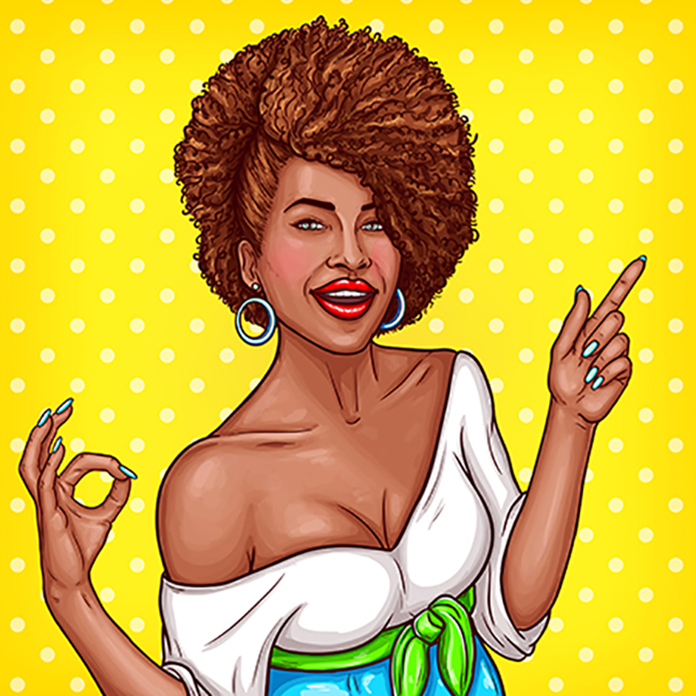
Малки съвети за периода на менструация
Уникален 8-слоен дизайн
Поддържайте добра хигиена;
Използвайте топла преварена вода;
Използвайте мека тоалетна хартия;
Използвайте меки кърпи;
Редовно ходете на разходка;
Балaнсирана диета и подържане на режима на съня;
Harmony, responsibility, prosperity
Notes:
Малки съвети за менструалния период:
1. Поддържане хигиена на кожата на интимните части.
2. Използвайте топла преварена вода за почистване. По време на менструация не вземайте вана.
3. Използвайте мека тоалетна хартия.
4. Кърпата трябва да е мека, висококачествена и трябва да се сменя редовно.
5. Редовно ходете на разходка, тъй като умерените упражнения подобряват циркулацията на кръвта и осигуряват лекота по време на менструация.
6. Яжте балансирано, консумирайте лесно смилаема храна, спете и пийте повече топла вода.

Slide 19
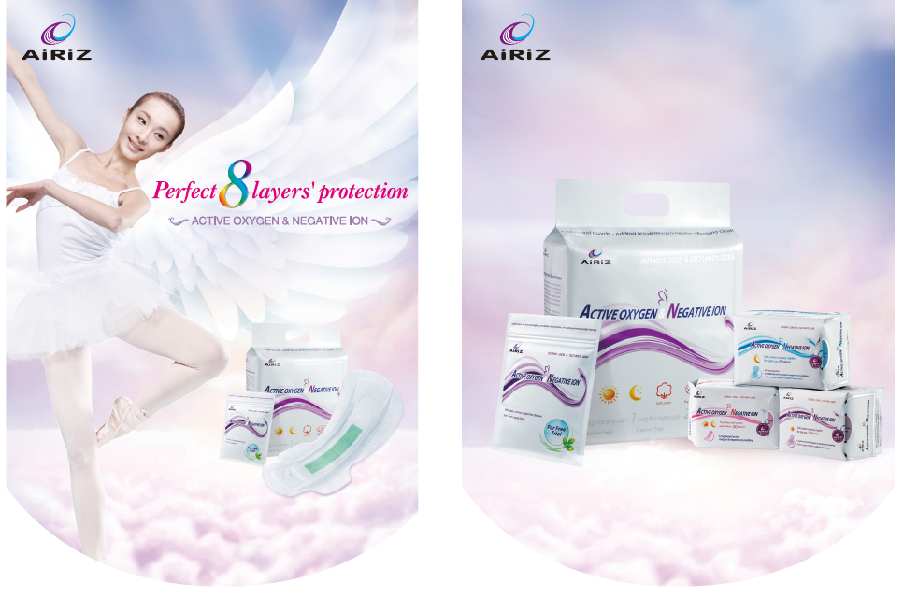
Перфектна 8-слойна защита
Активен кислород и Отрицателни йони
Уникален 8-слоен дизайн
Harmony, responsibility, prosperity

Slide 20

Избери здраве и свежест с AiRiz от TIENS!

